Slide 1
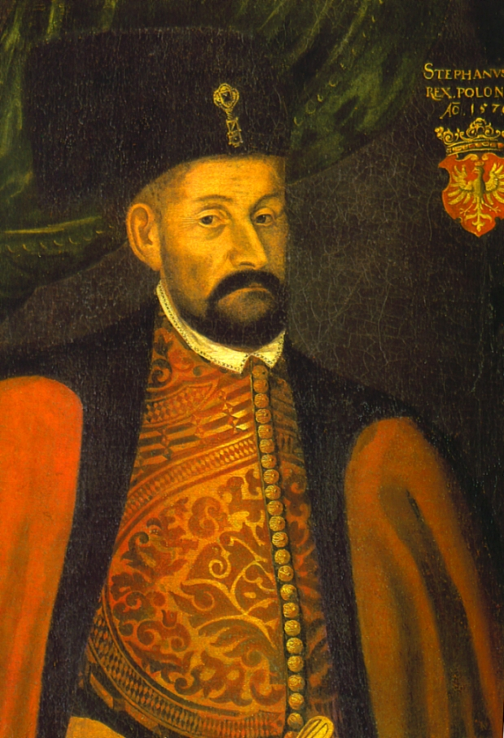
"Кароль польскі, Вялікі Князь
Літоўскі і
Жмуцкі… “
да 485 годдзя з дня
нараджэння Стэфана
Баторыя

Slide 2
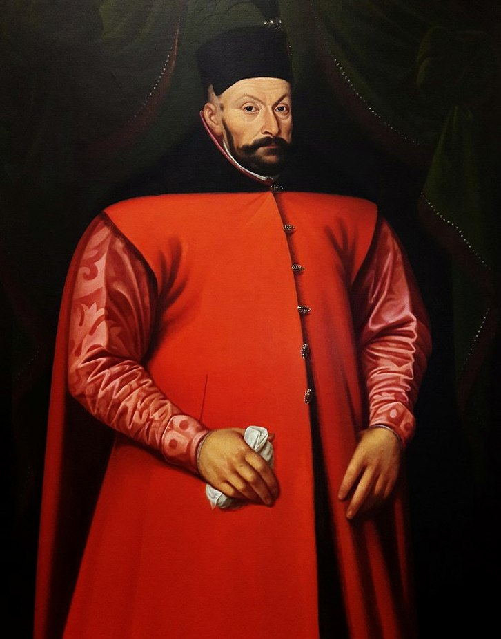
“Ніводны з каралёў
польскіх і вялікіх
князёў літоўскіх не
надаваў столькі ўвагі і
развіццю, дабрабыту
Гродна, як Стэфан
Баторый…”
Анатоль Грыцкевіч.

Slide 3
Стэ́фан Бато́рый (венг.: Báthory István, рум.: Ştefan Báthory; 27 верасня 1533, Жыладзішомльё, Трансільванія (цяпер Шымлеў-Сілва́ніей, Румынія) –
12 снежня 1586), кароль польскі, вялікі князь літоўскі. Нарадзіўся ў г. Жыла-
дзішомльё (цяпер у Румыніі). Паходзіў з венгерскага роду Баторыяў , з лініі Шо́мля (z Somlyó). Трэці, апошні сын Іштвана Баторы і Каталіны Тэлегдзі. З пятнаццаці гадоў на вайсковай службе ў караля Чэхіі і Венгрыі Фердынанда Габсбурга. Разам з ім быў у Італіі, вучыўся ў Падуанскім універсітэце. Пасля вучобы вярнуўся на радзіму, дзе ўжо разгарнулася барацьба часткі венгерскіх магнатаў на чале з прэтэндэнтам на каралеўскі трон Венгрыі Янам Жыгімонтам Запольскім супраць германскага імператара, які адначасова быў і каралём Венгрыі. Баторый падтрымаў Запольскага, ўдзельнічаў у бітвах, набыў вопыт адміністратара, дыпламата і ваеннага камандзіра. Быў накіраваны на чале пасольства ў Вену на мірныя перагаворы з імператарам Максіміліянам II, але падчас перамоў па загаду імператара быў арыштаваны і інтэрніраваны ў Вене на працягу двух гадоў.
Пасля смерці Яна Жыгімонта Запольскага 25 мая 1571 быў абраны князем Трансільваніі, нягледзячы на супрацьдзеянне імператарскага двара. Калі кароль польскі і вялікі князь літоўскі Генрых Валуа ўцёк уФранцыю, Стэфан Баторый выставіў сваю кандыдатуру на сталец Рэчы Паспалітай і быў абраны (снежань 1575). Пры абранні на трон ажаніўся з Ганнай Ягелонкай - дачкой Жыгімонта I Старога. Каранаваны 1 мая 1576, каранаваны на вялікага князя літоўскага ў чэрвені 1576.

Slide 4
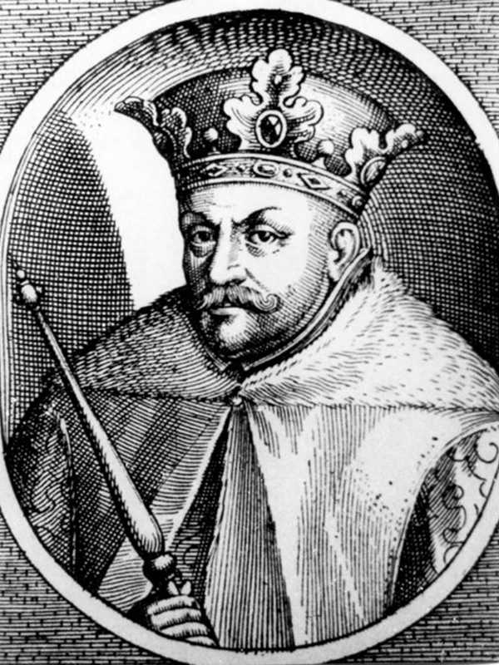
Праўленне Стэфана Баторыя
прыйшлося на гады Лівонскай
вайны з Маскоўскім царствам. Пры
ім быў вызвалены Полацк, войскі
дайшлі да Пскова і Старой Русі,
былі ліквідаваныя ўсе заваёвы Івана
Грознага ў Лівоніі. Тэрыторыя
Лівонскай канфедэрацыі была
падзелена паміж Рэччу Паспалітай,
Швецыяй і Даніяй. Кароль кіраваў
краінай без ведання моў сваіх
падданых (карыстаўся латынню).
Аднак у Нацыянальным архіве РБ
захавалася грамата Баторыя на
старабеларускай (дзяржаўнай мове
ВКЛ).

Slide 5
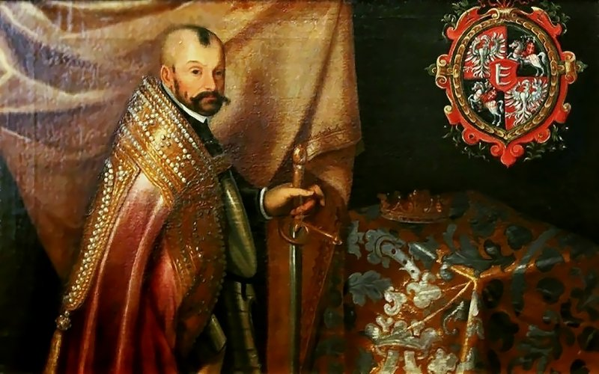
Баторый зрабіў значны ўклад ва
ўмацаванне Рэчы Паспалітай,
спрыяў падняццю яе аўтарытэту
ў Еўропе. Умацаваў армію, дзеля
чаго стварыў пешае войска для
аблог і штурмаў крэпасцей,
якое набіралася з замежных
жаўнераў - наёмнікаў. Прывёў
Лівонскую вайну да задавальняль-
нага для Рэчы Паспалітай выніку.
Пры Баторыі кожны трэці сойм
праходзіў у Гродне. У ВКЛ замест
гаспадарскага суда як вышэй-
шай судовай інстанцыі былі
зацверджаныя шляхецкія
выбарныя трыбуналы.

Slide 6
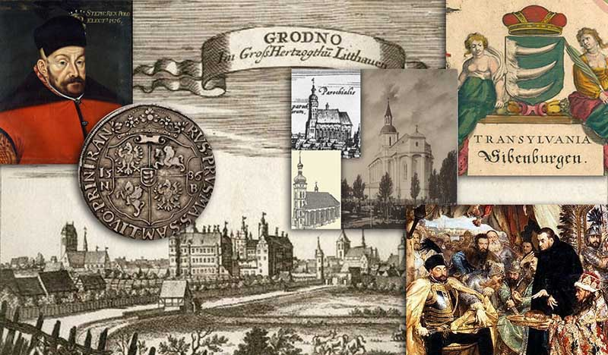
Упершыню Стэфан Баторый наведаў Гродна ў 1579 г. Ён прыбыў у горад трэцяга лютага дзеля ўдзелу ў пашыранай нарадзе Сената разам з прадстаўнікамі шляхты. Ішла Лівонская вайна (1558-1582). Пасля той нарады Баторый зрабіў Гродна сваей рэзідэнцыяй. Тут ён, пазбавіўшыся прыдворных уплываў, мог праводзіць самастойную палітыку. Неспакойны духам правіцель, які нідзе не мог доўга сядзець на адным месцы, найлепей адчуваў сябе тут, у сэрцы вялізных пушчаў, дзе мог уволю паляваць. Паляванне было яго любімым заняткам і найбольшай радасцю..

Slide 7
Стэфану спадабаўся Стары замак на высокім маляўнічым абрыве Нёмана,
і ён загадаў яго перабудаваць. Дзеля гэтага ў Гародню былі выкліканы
знакамітыя італьянскія архітэктары: Скота з Пармы і Антонія дэ Грэта. Яны
пастараліся захаваць пабудовы Вітаўта і толькі перарабілі іх згодна з
патрабаваннямі того часу. Замак стаў больш прыстасаваным для жыцця
караля і яго двара, але ён не перастаў быць магутным абарончым
збудаваннем.
Захапляючыся адукаванасцю манахаў ордэна езуітаў, кароль запрасіў іх у
Гродна і адвёў пад будаўніцтва касцёла і калегіума самае бачнае месца на
рынкавай плошчы. Вось так каралеўскім загадам ўсходнюю частку
гарадзенскага рынку занялі кляштар і касцёл езуітаў, а таксама будынак, якое
ў народзе называюць Баторыеўка. Сёння з-за шматразовых рэканструкцый
гэтую пабудову можна прыняць за звычайны савецкі дом 50-х гадоў. На
самай справе Баторыеўка была пабудавана амаль 500 гадоў таму ў стылі
італьянскага рэнесансу. Як мяркуецца, менавіта ў гэтым будынку адбываліся
гродзенскія соймы Рэчы Паспалітай, а таксама прымаліся замежныя
амбасадары.

Slide 8
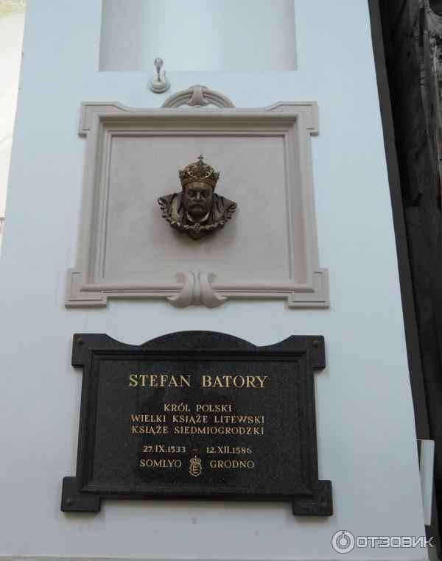
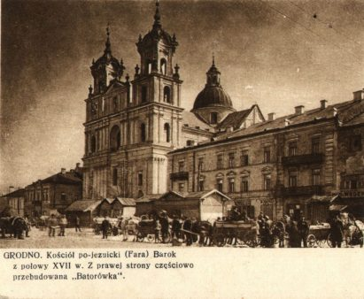
Барэльеф Стэфана Баторыя ў Гродзенскім касцёле
Каралеўская рэзідэнцыя
Стэфана Баторыя

Slide 9
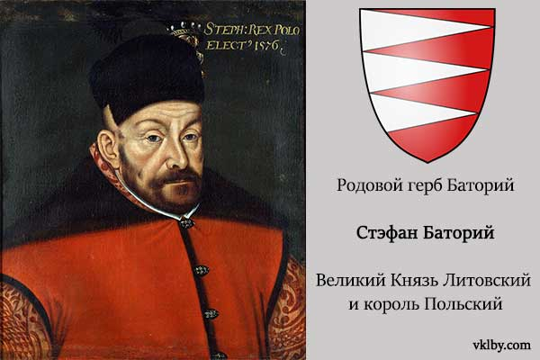
Раптоўная смерць караля ў Гродзенскім замку 12 снежня 1586 года спыніла яго рэфарматарскія пачынанні і грандыёзныя планы.
Усеагульнае ўяўленне пра Баторыя як пра чалавека жалезнага здароўя аказалася міфам. На самай справе ён усё сваё жыццё пакутаваў: з маладосці меў на назе незагойную гнойную рану, у спадчыну ад бацькі яму дастаўся яшчэ адзін дэфект-эпілепсія. Час ад часу з ім здараліся прыступы са стратай прытомнасці. Але пра рэальны стан здароўя караля ведала толькі яго бліжэйшае акружэнне. На паляваннях і войнах ён вёў сябе так, нібыта хваробы яго не турбуюць.

Slide 10
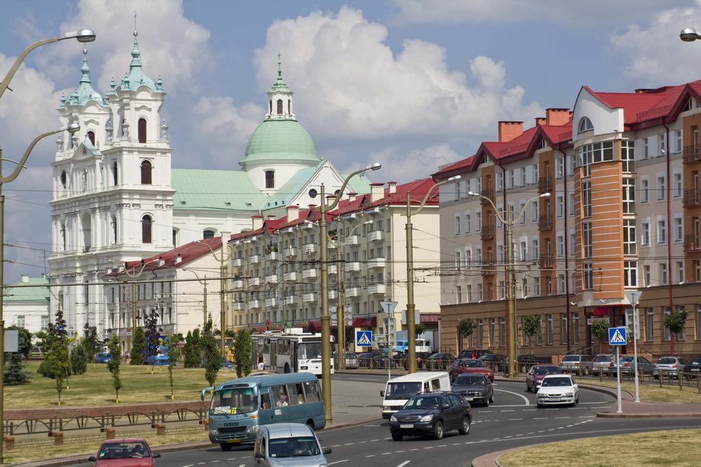
Адна з цэнтральных вуліц Гродна носіць імя Стэфана Баторыя

Slide 11
Стэфан Баторый шмат зрабіў для адукацыйнай сістэмы. Актыўна
падтрымліваў езуітаў, чый адукацыйны стандарт быў лепшым у Еўропе.
Пры ім былі заснаваныя езуіцкія калегіумы ў Любліне, Полацку, Рызе,
Калішы, Нясвіжы, Львове і Дэрпце. Яго прывілеем Віленская езуіцкая
калегія ператворана ў Акадэмію (Універсітэт). Для заснавання
калегіумаў у Гродне і Брэсце не хапіла кадравых рэсурсаў у правінцыі
ордэна і часу жыцця ў караля. У 1582 Стэфан Баторый увёў у Рэчы
Паспалітай Грыгарыянскі каляндар, якім мы карыстаемся сёння (у Расіі
ён быў уведзены ў 1918 годзе).

Slide 12

63.3 (4 Беи-4Гро)
Г- 175
Гальпяровіч, Н. Я.
Гродна. На заходняй мяжы Айчыны
[Текст]/Н. Я. Гальпяровіч, Н. Г. Ваніна ;
[рэдкал. : Н. Г. Ваніна і інш.]. - Мінск :
Пачатковая школа, 2012. - 94, [1] с. : іл. –
(Гарады і гістарычныя мясціны Беларусі).
Трэцяя кніга ў серыі "Гарады і
гістарычныя мясціны Беларусі“
распавядае пра Гродна — горад, у
якім гарманічна спалучаюцца
гістарычная і сучасная часткі, пра
людзей, якія ўславілі не толькі
Гродзеншчыну, але і ўсю нашу краіну.
Таксама кніга змяшчае пытанні і
заданні для замацавання чытачамі
атрыманых звестак.

Slide 13

63.3(4Беи-4Гро)
Г-864
Гродна [Текст] = Гродно = Grodna =
Grodna : [фотаальбом / уклад. А. І.
Ласмінскі ; аўт. тэксту: С. Сяльверстава ;
подпісы да здымкаў І. Трусава,А.
Ласмінскага]. - Мінск : Беларусь, 2014. –
189 с.
Гісторыя была літасцівай да
горада над Нёманам. Ён не дазнаў
такіх значных разбурэнняў, як іншыя
беларускія гарады. Вандруючы па вуліцах,
плошчах і завулках Гродна, можна
дакрануцца да мінулага, адчуць ягоны
водар, але лёгка заўважыць, што горад,
захоўваючы прыкметы старажытнасці,
вельмі сучасны, жыве поўным жыццем і
чакае будучыню…

Slide 14

63.3(4Беи-4Гро)
Г-864
Гродназнаўства [Текст] : дапаможнік па
курсе "Краязнаўства" для студ. гуманіт.
спец. / [Госцеў А. П. і інш.] ; пад. агул. рэд.
В. В. Шведа, В. Р. Карнелюка ; М-ва
адукацыі Рэсп. Беларусь, УА "Гродз. дзярж.
ун-т ім. Я. Купалы". - 2-е выд. - Гродна :
ГрДУ ім. Я. Купалы, 2010. - 219 с.
Дапаможнік уключае звесткі па
краязнаўству горада Гродна. Ён
адрасуецца студэнтам
гуманітарных спецыяльнасцяў.
Матэрыялы дапаможніка могуць
быць выкарыстаны вучнямі і
настаўнікамі на факультатыўным
курсе “Гродназнаўства”.

Slide 15

63.3(4Беи-4Гро)
Г-864
Гродназнаўства [Текст] : Гісторыя
еўрапейскага горада / [аўт. тэкста: Госцеў
Алесь і інш.; рэд.: Карнялюк Віталь, Швед,
Вячаслаў ]. - Гародня ; Wroclaw :
Wroclawska Drukarnia Naukowa PAN, 2012. –
339 с. : ил.
Гэта кніга, напісаная вядомымі
гісторыкамі і краязнаўцамі,
з’яўляецца цікавай спробай
данесці да маладзейшага
пакалення гродзенцаў подых
мінуўшчыны, пазнаёміць іх з
найбольш важнымі падзеямі і
постацямі тысячагадовай гісторыі
Горадзена- Grodno- Гродна.

Slide 16

63.3(4Беи)
К-215
Караткевіч, Уладзімір Сяменавіч.
Зямля пад белымі крыламі [Текст] : нарыс :
[для сярэд. і ст. шк. узросту] / Уладзімір
Караткевіч. - 2-е выд. - Мінск : Народная
асвета, 1992. - 192 с. - Б. ц.
Гэта кніга пра Беларусь
своеасаблівае эсэ - даследаванне.
Пра нашу культуру, побыт, нашу
гісторыю і нашу прыроду. Пра ўсё
звычайнае, звыклае, набытае
народам за шмат стагоддзяў
нялегкага існавання і спасцігнутае
чулай душой закаханага сына Баць-
каўшчыны, удумлівага, даследчыка і
мысліцеля.

Slide 17

87.3я2
М-952
Мысліцелі і асветнікі Беларусі: X-XIX
cтагоддзі [Текст] : Энцыклапедычны
даведнік / Гал. рэд. Б. І. Сачанка і інш.-
Мінск : Бел. энцыкл., 1995. - 671 с.
Мысліцелі і асветнікі Беларусі - першы ў
Рэспубліцы Беларусь энцыклапедычны
даведнік, у якім змешчаны матэрыялы
пра жыццевы шлях і дзейнасць прад-
стаўнікоў філасофскай і грамадскай
думкі і асветнікаў краіны ад старажыт-
ных часоў да пачатку 20 стагоддзя. У да-
ведніку змешчаны больш за 650 персана-
лій. Выданне багата ілюстравана пар-
трэтамі дзеячаў, выявамі мясцін, звяза-
ных з іх жыццем і творчасцю, рэпрадук-
цыямі з іх твораў і карцін.

Slide 18

63.3 (4 Беи)
Ч-216
Чаропка, В.
Уладары Вялікага княства [Текст] / Вітаўт
Чаропка.- Выд. 2-е, папраўл. - Мінск :
Беларусь, 2007. - 605, [2] с.
Распавядаецца пра гістарычныя
падзеі, якія адбываліся ў Беларусі ў
XVI—XVII стагоддзях. У цэнтры ўвагі
палітычныя і вайсковыя дзеячы
Беларускага мінулага: Міхайла Глінскі,
Канстанцін Астрожскі, Мікалай Радзівіл
Руды, Леў Сапега, Ян Хадкевіч, Януш
Радзівіл, Павел Сапега і інш.
Папярэдняе выданне выйшла ў 2002
годзе. Адрасуецца ўсім, хто імкнецца
глыбей ведаць гісторыю Беларусі.

Slide 19
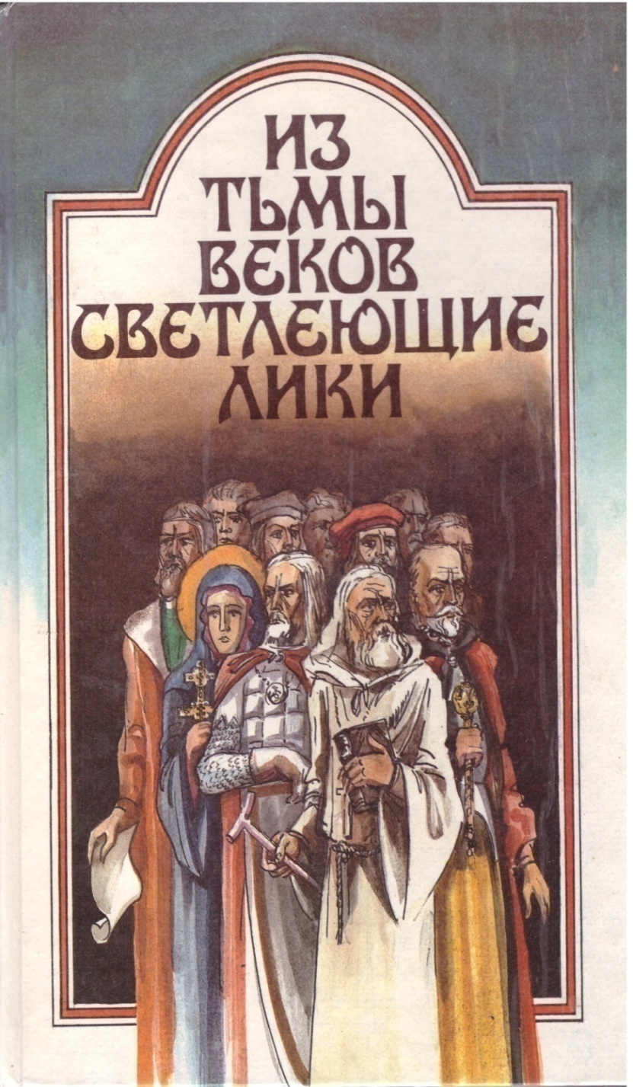
63.3 (4Беи)
И-32
Из тьмы веков светлеющие лики [Текст] /
сост. Ю. Я. Гуртовенко, Т. И. Улевич. –
Минск : Беларусь, 1994. - 192 с. : ил.
Сложный путь прошла Беларусь за
свою многовековую историю. В
разные ее периоды многие события,
значение отдельных личностей
искажались. Поэтому в данном
сборнике авторы стараются
восстановить историческую правду.
Писатели, ученые, журналисты ведут
разговор не только о великих людях
(Е. Полоцкой, К. Туровском, JI. Сапеге),
но и о малоизвестных. Таких, как
Д. Городенский, JI. Звяздовский.

Slide 20
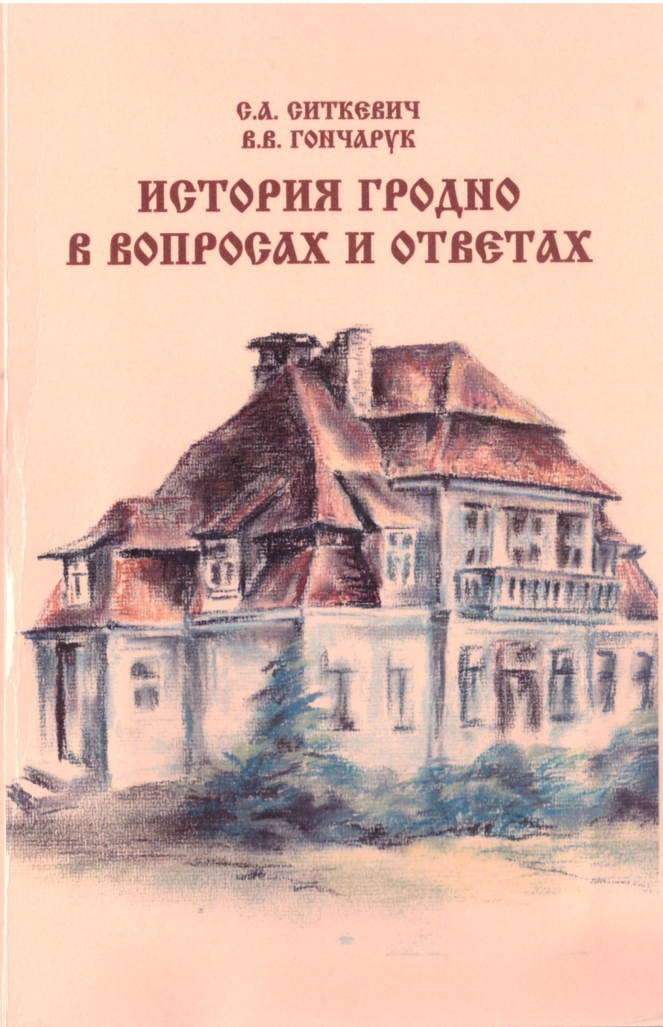
63.3 (4Беи-4Гро)
С-411
Ситкевич, С.А.
История Гродно в вопросах и ответах [Текст] :
[150 вопросов] / С. А. Ситкевич, В. В. Гончарук ;
М-во здравоохранения Респ. Беларусь, УО
"Гродн. гос. мед. ун-т", Каф. соц, - гум. наук.
Гродно :ГрГМУ, 2013.
Авторы предлагают читателю 150 вопросов
по истории города Гродно с ответами и
комментариями под значком P.S. (от лат.
post scriptum –после написанного).
Большинство вопросов сопровождается
фотографиями из коллекции В. Гончарука и А.
Гостева. Издание адресуется широкому кругу
читателей

